Slide 1


٨-٢
استراتيجية حل المسألة
الفصل الدراسي الثالث
للصف ثاني متوسط

Slide 2





استراتيجية حل المسألة
الاختيار العشوائي
التحفيز
العدسة
جدول التعلم

Slide 3

فكرة الدرس:
أحل المسائل باستعمال استراتيجية حل مسالة أبسط

Slide 4
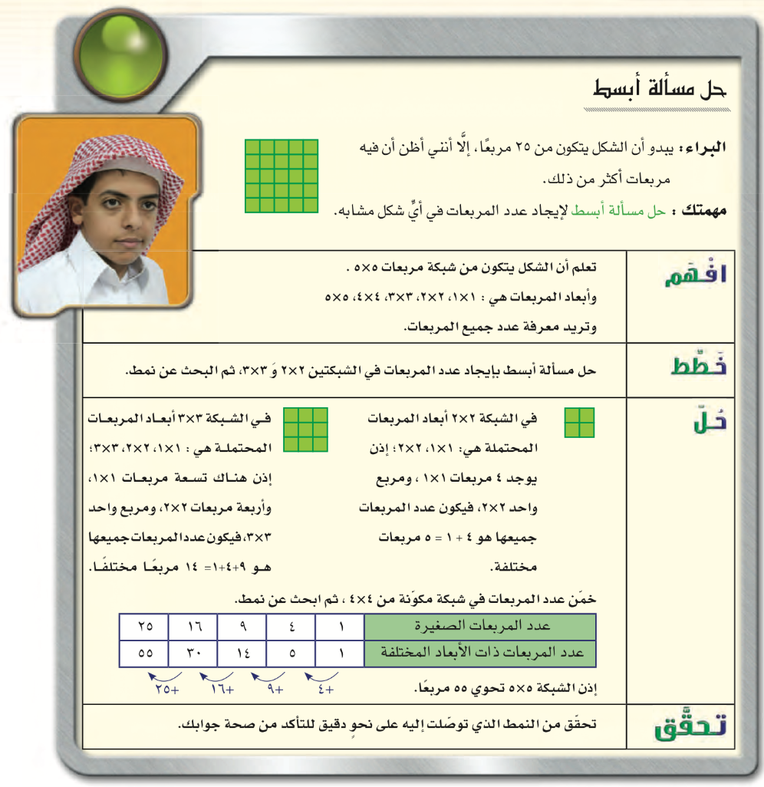

مثال
حل مسألة ابسط
خطوات حل المسألة
أفهم
أخطط
أحل
أتحقق

Slide 5
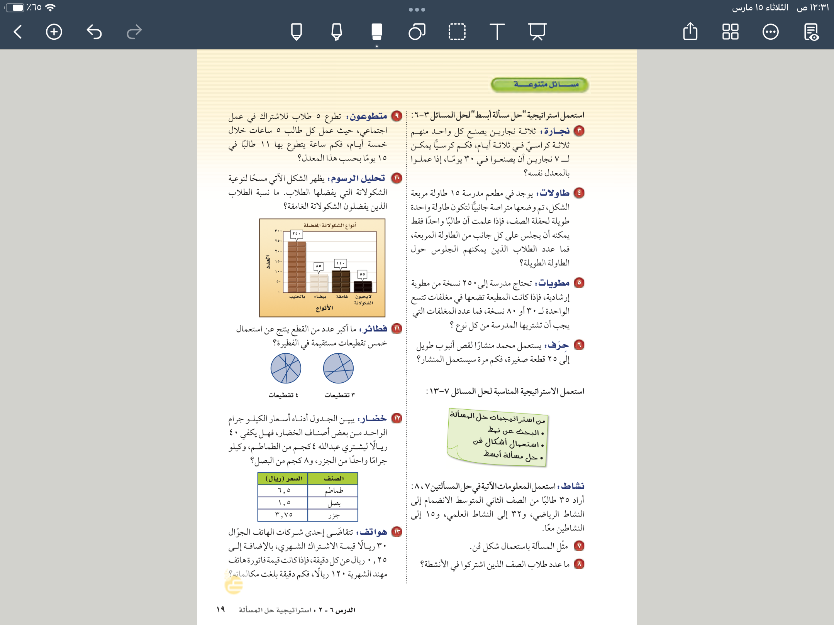
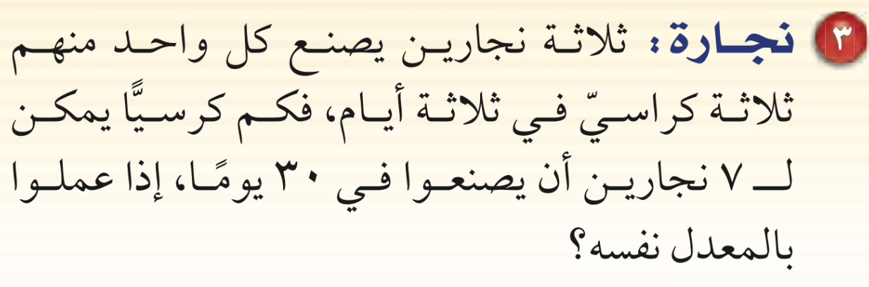
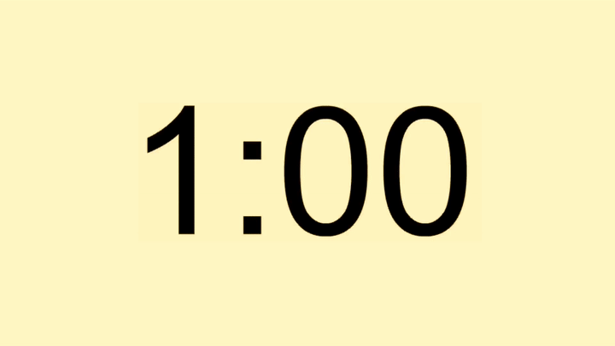


حل مثال ٣
خطوات حل المسألة
أفهم
أخطط
أحل
أتحقق
٧
عدد النجارين | ١
عدد الكراسي في اليوم الواحد | ١
عدد الكراسي في ٣٠ يوم | ٣٠
أفهم :
المعطيات/
٣نجارين يصنع كل واحد ٣ كراسي في ٣ ايام
المطلوب
فكم يمكن ل ٧ نجارين ان يصنعوا في ٣٠ يوما
في ثلاثة ايام
٧
أخطط
حل مسألة ابسط
٢١٠

Slide 6

مثال ٤
خطوات حل المسألة
أفهم
أخطط
أحل
أتحقق
👨‍🎓
👨‍🎓
👨‍🎓
👨‍🎓
👨‍🎓
👨‍🎓
أفهم :
المعطيات/
١٥ طاولة مربعة الشكل وضعت متراصه جانبيا وطالب واحد فقط يمكنه الجلوس على كل جانب
المطلوب
ماعاد الطلاب الذين يمكنهم الجلوس حول الطاولة
👨‍🎓
👨‍🎓
👨‍🎓
👨‍🎓
👨‍🎓
👨‍🎓
👨‍🎓
👨‍🎓
أخطط
حل مسالة ابسط
١٥
٣
٢
عدد الطاولات
عدد الطلاب
٣٢
٨
٦
النمط نضرب عدد الطاولات في ٢ +٢

Slide 7
مثال ٩
خطوات حل المسألة
أفهم
أخطط
أحل
أتحقق
لو اكملنا بنفس النمط
سنجد انه للحصول على ٢٥ قطعة يتطلب استخدام المنشار ٢٤ مرة
أفهم :
المعطيات/
عدد القطع (٢٥) قطعة
المطلوب
كم مره يستخدم المنشار
أخطط
بحل مسألة أبسط
٣
٢
١
عدد القطع | ٢ | ٣ | ٤
عدد مرات استخدام المنشار | ١ | ٢ | ٣

Slide 8

تعلمنا اليوم

Slide 9

سُبْحَانَكَ اللَّهُمَّ وَبِحَمْدِكَ،
أَشْهَدُ أَنْ لَا إِلَهَ إِلَّا أَنْتَ
أَسْتَغْفِرُكَ وَأَتُوبُ إِلَيْكَ

